Slide 1
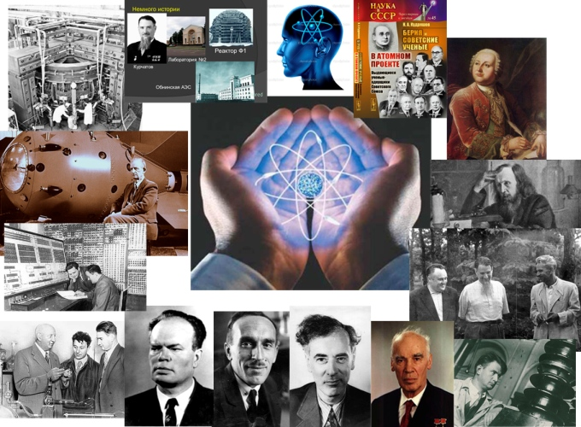
2 муниципальный конкурс юных исследователей и журналистов «Наука _Пресс_Экспресс» 8 февраля 2021

Slide 2
Организаторы конкурса
Комитет образования администрации городского округа «Город Чита»
Координационный совет «Центр научной мысли»
«Школа журналистики» МБУ ДО ДД(Ю)Т
МАУ ДПО «Городской научно-методический центр»

Slide 3
Цель
Цель конкурса – развитие и поддержка деятельности школьных научных обществ через популяризацию в СМИ

Slide 4
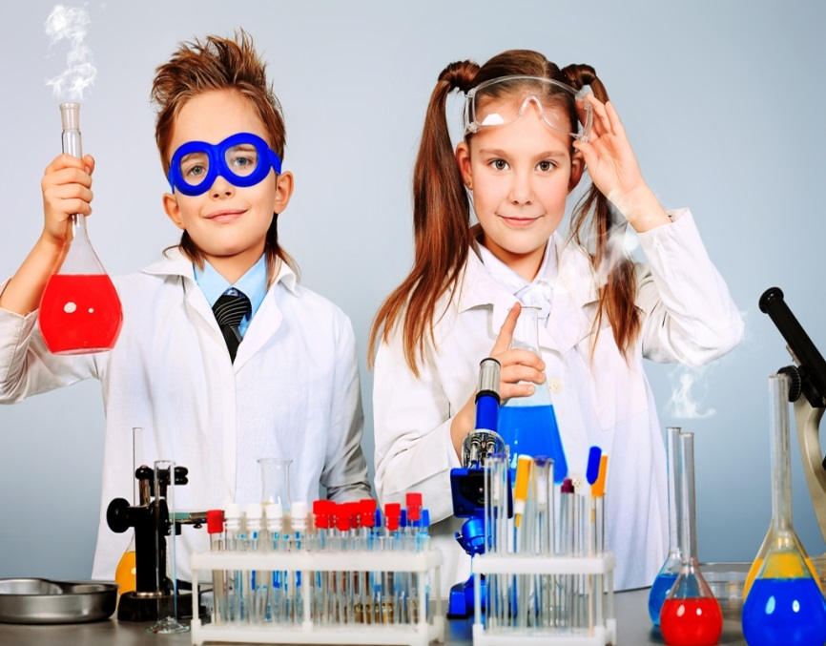
Задачи
Стимулировать информационную открытость образовательных учреждений
Пропаганда научных знаний
Повышение творческого потенциала школьных медиа- и пресс-центров
Развитие единого информационно-образовательного пространства городского научного общества «Новаторы»

Slide 5
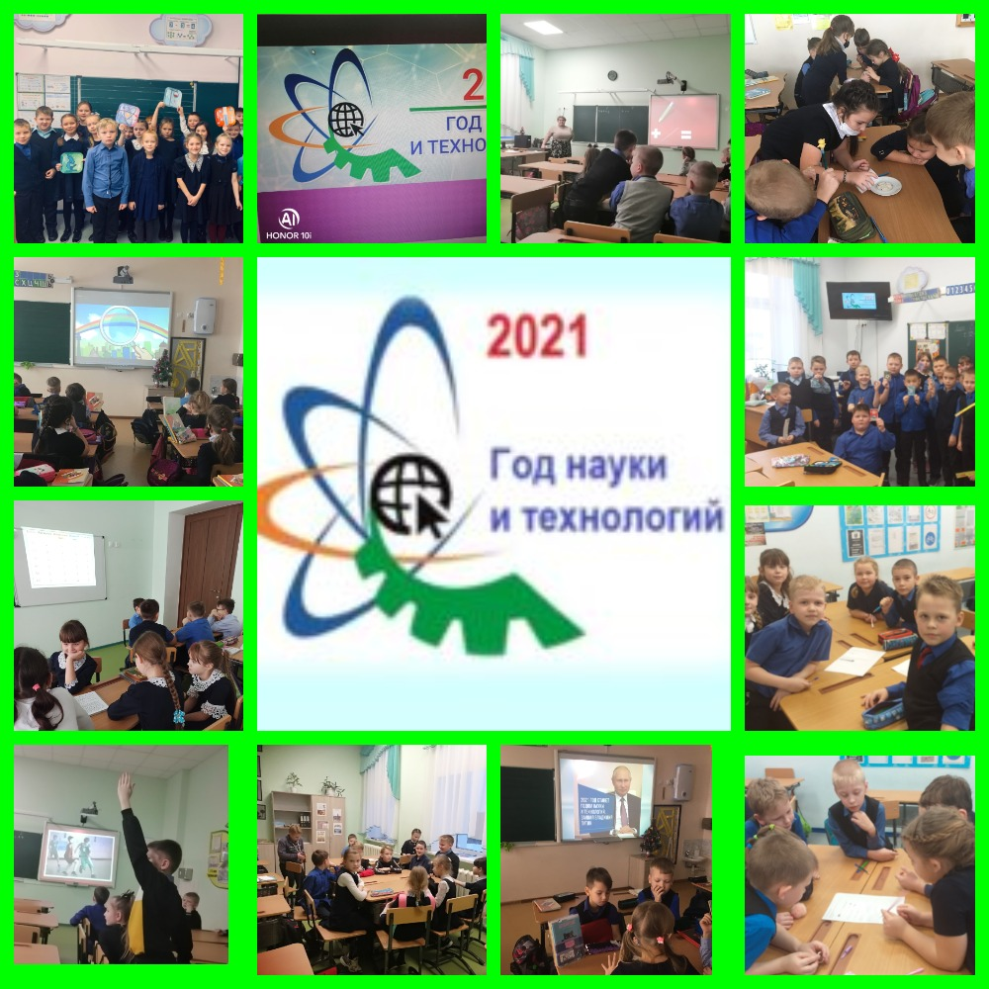

Slide 6
Участники конкурса
Дети в возрасте 9 -18 лет.

Slide 7
Сроки проведения конкурса
Конкурс проводится в заочной форме с 08.02.2021 по 02.04.2021.
Работа экспертов заочного этапа Конкурса с 02.04.2019 по 10.04.2019.
Очный этап Конкурса проводится 19.04.2021.
Награждение участников Конкурса 19.04.2021 в рамках III Муниципального Форума «К вершинам научного познания»

Slide 8
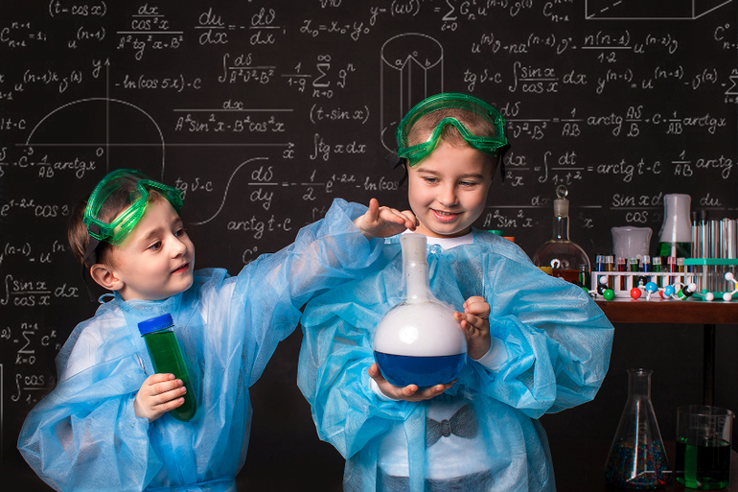
Подать заявку нужно до 02.04.2021
chita_novatory_75 @mail.ru
с пометкой «Наука - Пресс-Экспресс» или по адресу: г. Чита, Журавлёва, 77, каб.17, Дроздова Жанна Валерьевна, (тел.8-924-470-4040)

Slide 9
Консультации по предварительной записи
Тулунова Светлана Александровна (тел.8-914-458-9941)
Кондратьева Юлия Аркадьевна (тел.8-996-024-0563)

Slide 10
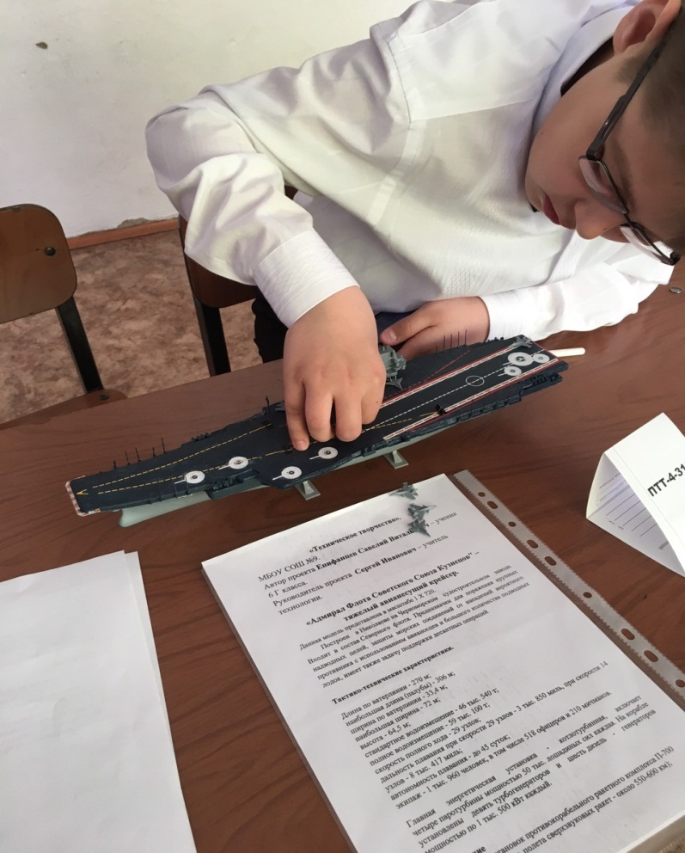
Номинация «Научный формат»
Участниками предоставляются фото и видеоматериалы, публикации о деятельности школьного научного общества, о проектах, исследованиях, достижениях юных исследователей.

Slide 11
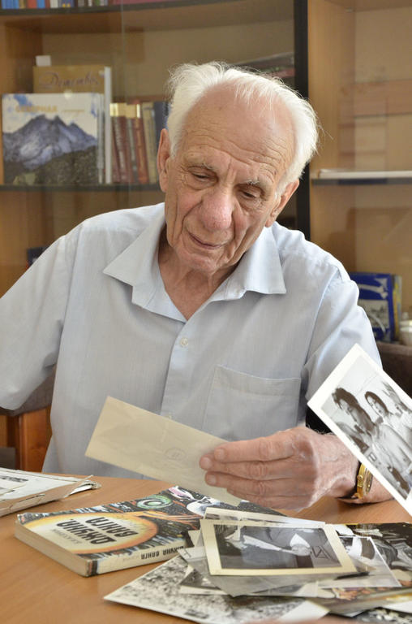
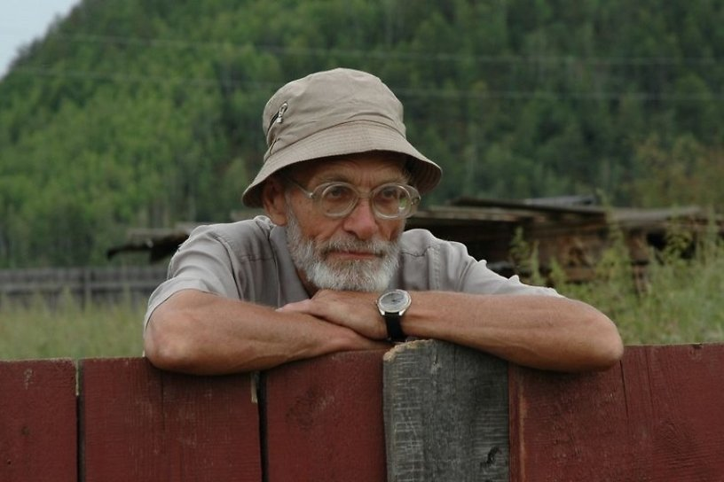
Номинация «Наука плюс мы»
Участники предоставляют фото и видео материалы, публикации об ученых нашего города и края. Фото и видео репортажи из научных лабораторий, интересные факты о науке, открытиях и т.д.

Slide 12
Номинация «Наука без границ»
Участниками данной номинации выступают дети с ОВЗ и дети-инвалиды, которые предоставляют фото и видео материалы, публикации о проектах и собственных исследованиях, об ученых нашего города и края и т.д.

Slide 13
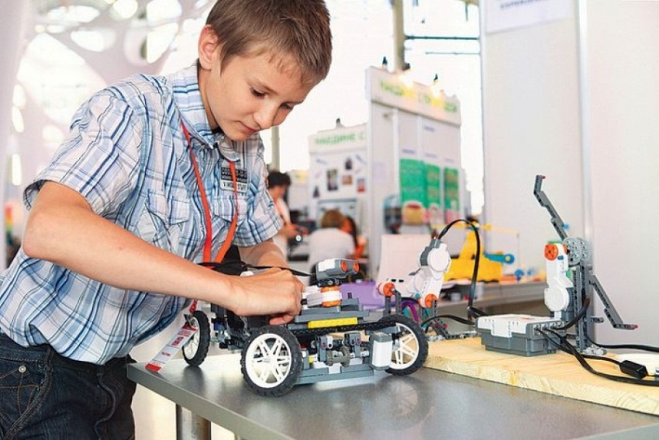
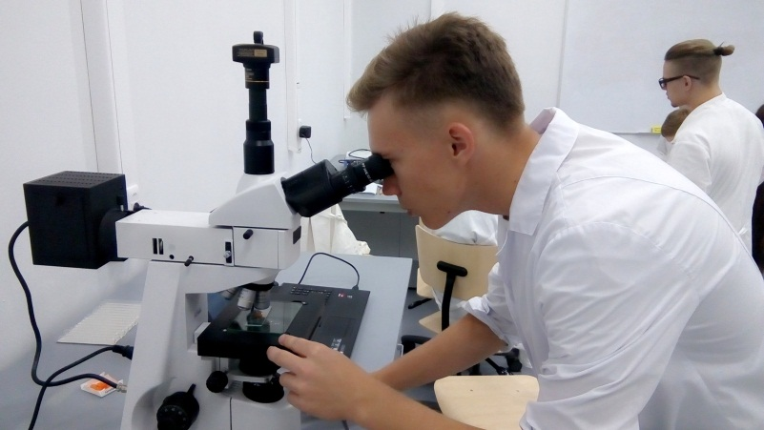
Номинация «Мои шаги в науке»
Участник предоставляет фото и видеоматериалы, публикации об истории создания собственного проекта, исследования, этапах работы и результатах реализации проектов и т.д.

Slide 14
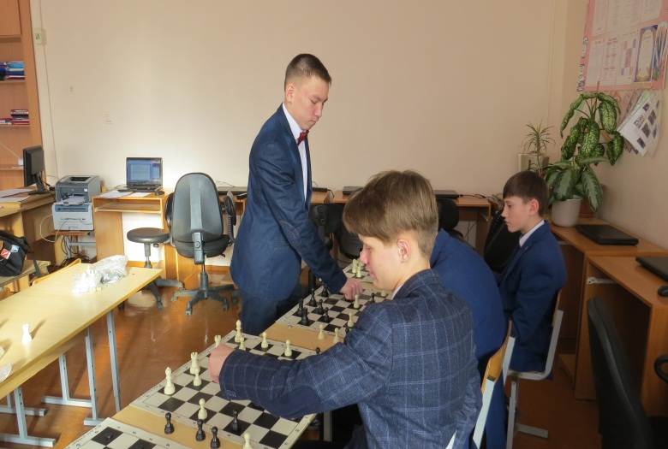
Требования к фотоматериалам
Хорошее качество
Законченный смысл
Название работы
Указание автора
Соответствие заявленной теме и номинации
Принимаются: Одна или несколько фотографий, мультимедийные проекты на основе фотографий (музыка, анимация)

Slide 15
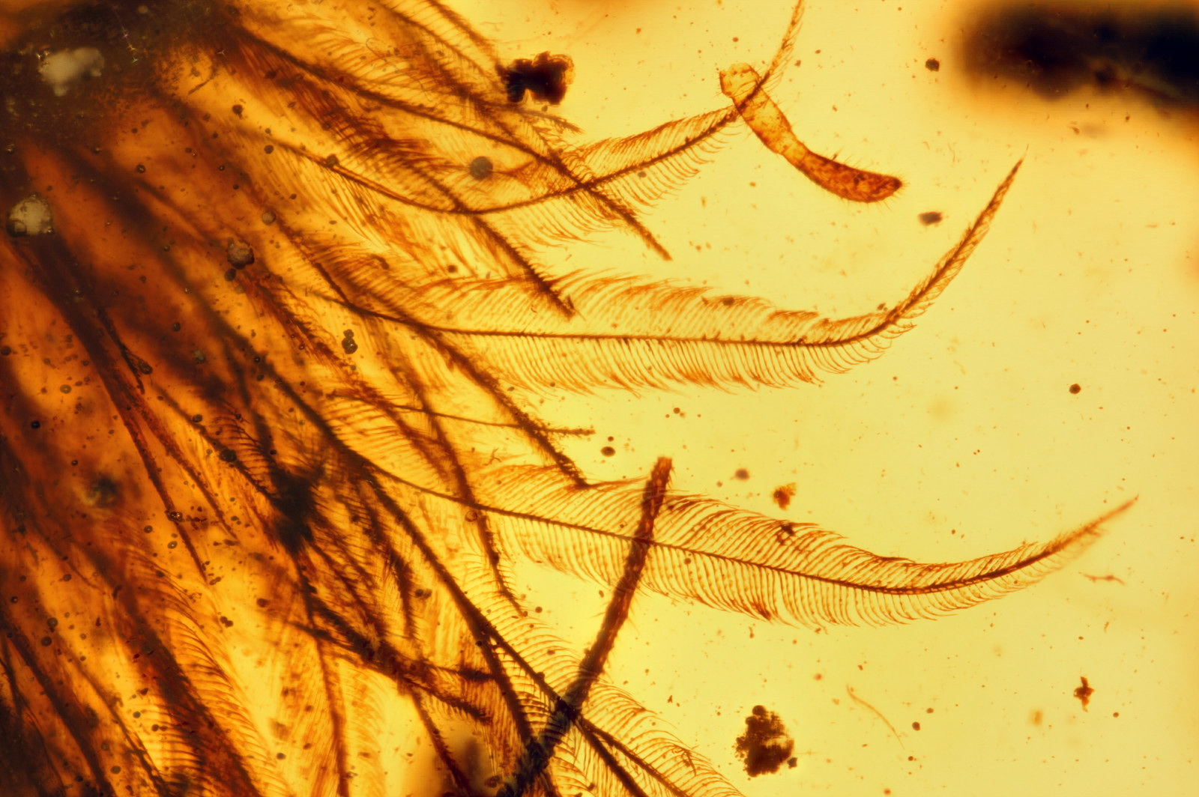
(Перья хвоста динозавра-минираптора, застывшие в куске янтаря 99 млн лет назад)

Slide 16
Требования к видеоматериалам
- Формат видеоролика – mp4;
- Продолжительность видеоролика – не более 7 минут;
Соответствие заявленной теме и номинации
Указание автора
Авторские съемки
Законченный смысл

Slide 17
Требования к публикациям
Авторские публикации, опубликованные в СМИ
Соответствие теме и номинации
Законченное произведение
Грамотность
Стиль изложения
Простой, живой язык

Slide 18
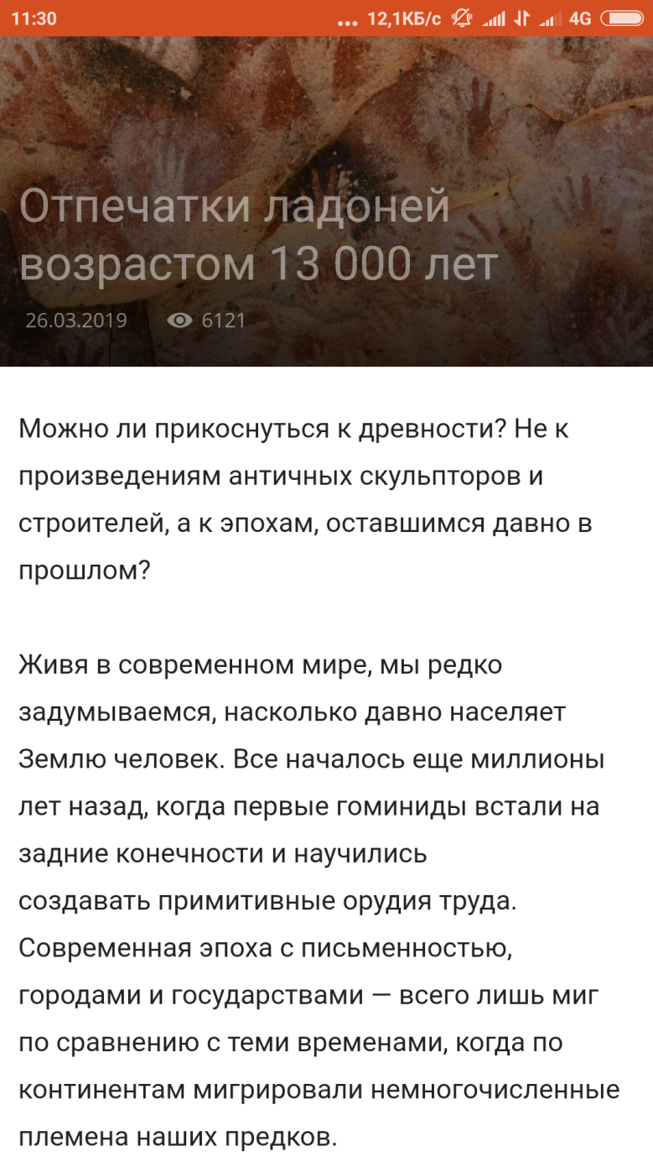
https://mydiscoveries.ru/otpechatki-ladoney-vozrastom-13-000-let

Slide 19
Критерии оценки
соответствие тематике конкурса, идее, жанру;
актуальность представленного события;
стиль изложения;
мастерство;
аргументированное представление всех сторон, объективность;
значимость публикации;
техническое исполнение: фотографий, видеороликов – монтаж и операторская работа

Slide 20
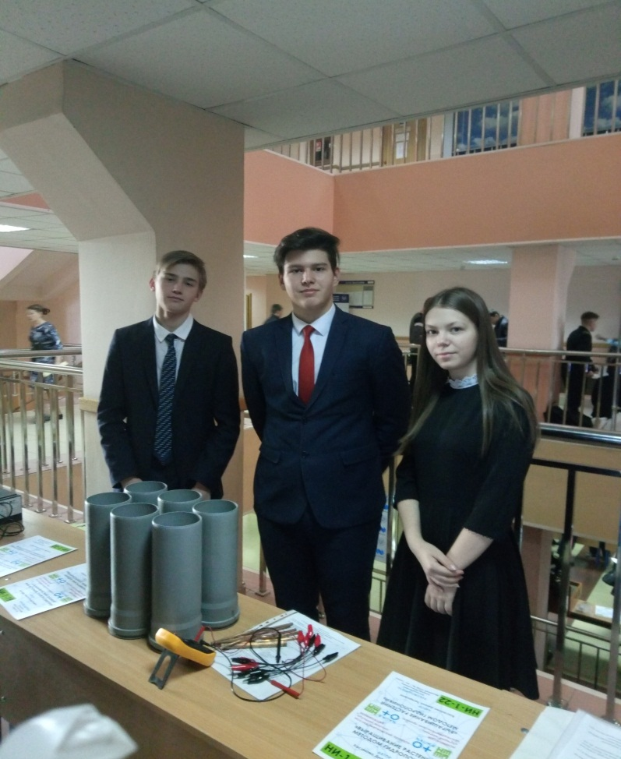
Критерии оценки
разнообразие журналистских жанров;
оригинальность сюжетных линий;
музыкальное оформление;
мастерство голосовой подачи материала (дикция, интонация, грамотность речи;
авторская позиция.

